Slide 1
TRƯỜNG TH NGUYỄN VĂN LỊCH Môn: THỂ DỤC - LỚP 4 Tuần 16 - Tiết 31
BÀI TẬP RÈN LUYỆN TƯ THẾ VÀ KỸ NĂNG VẬN ĐỘNG CƠ BẢN
Bài 31. THỂ DỤC RÈN LUYỆN TƯ THẾ CƠ BẢN
TRÒ CHƠI: “LÒ CÒ TIẾP SỨC”
GV: Trương Thị Phi Nhạn.
Năm học: 2021 - 2022.

Slide 2
TRƯỜNG TH NGUYỄN VĂN LỊCH Môn: THỂ DỤC - LỚP 4 Tuần 16 - Tiết 31
BÀI TẬP RÈN LUYỆN TƯ THẾ VÀ KỸ NĂNG VẬN ĐỘNG CƠ BẢN
Bài 31. THỂ DỤC RLTTCB - TRÒ CHƠI “LÒ CÒ TIẾP SỨC”
Phần 1. Khởi động.
Phần 2. Ôn đi theo vạch kẻ thẳng hai tay chống hông và đi theo vạch kẻ thẳng hai tay dang ngang.
Phần 3. Kết thúc.

Slide 3
MỤC TIÊU BÀI HỌC
1. Kiến thức:
- Ôn đi theo vạch kẻ thẳng hai tay chống hông và đi theo vạch kẻ thẳng hai tay dang ngang.
- Biết cách chơi trò chơi “ Lò cò tiếp sức”.
2. Kỹ năng:
- Thực hiện cơ bản đúng động tác.
- Thực hiện đúng động tác, đúng với khẩu lệnh, chơi trò chơi đúng luật.
3. Thái độ: Tích cực, nhiệt tình, hợp tác và yêu thích học môn học.
(

Slide 4
NHỮNG ĐIỀU CẦN CHÚ Ý
1. Chuẩn bị: Trang phục thoải mái, chân đi giày tập.
2. Vị trí tập luyện: Trên sân của gia đình, đảm bảo vệ sinh an toàn tập luyện.
3. Không thực hiện trên nền trơn, trượt để đảm bảo an toàn khi tập luyện.

Slide 5
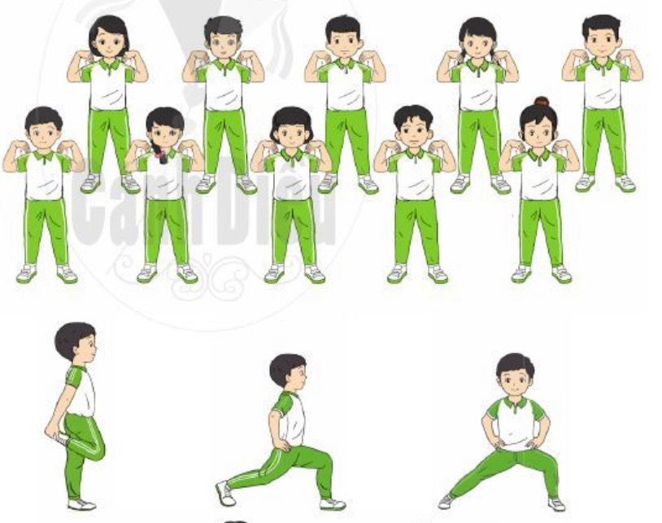
BÀI TẬP RÈN LUYỆN TƯ THẾ VÀ KỸ NĂNG VẬN ĐỘNG CƠ BẢN
Bài 31. THỂ DỤC RLTTCB - TRÒ CHƠI “LÒ CÒ TIẾP SỨC” 1. Khởi động: xoay các khớp và ôn 8 động tác của bài thể dục phát triển chung của lớp 4

Slide 6
BÀI TẬP RÈN LUYỆN TƯ THẾ VÀ KỸ NĂNG VẬN ĐỘNG CƠ BẢN
Bài 31. THỂ DỤC RLTTCB - TRÒ CHƠI “LÒ CÒ TIẾP SỨC”
* Họat động 2. Ôn đi theo vạch kẻ thẳng hai tay chống hông.

Slide 7
BÀI TẬP RÈN LUYỆN TƯ THẾ VÀ KỸ NĂNG VẬN ĐỘNG CƠ BẢN
Bài 31. THỂ DỤC RLTTCB - TRÒ CHƠI “LÒ CÒ TIẾP SỨC”
* Hoạt động. Ôn đi theo vạch kẻ thẳng hai tay dang ngang.

Slide 8
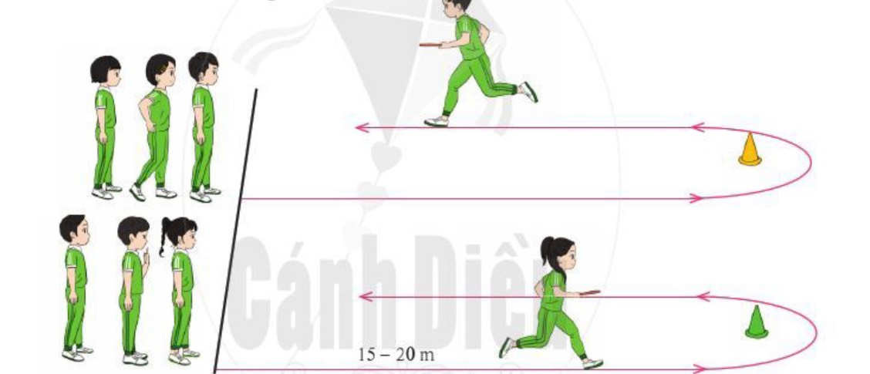
BÀI TẬP RÈN LUYỆN TƯ THẾ VÀ KỸ NĂNG VẬN ĐỘNG CƠ BẢN
Bài 31. THỂ DỤC RLTTCB - TRÒ CHƠI “LÒ CÒ TIẾP SỨC” 4. Hồi tĩnh: thực hiện các động tác nâng cao thể lực và thã lổng các khớp
* Hoạt động 3. Bài tập phát triển thể lực:
* Mục tiêu: Thực hiện hết lượng vận động.

Slide 9
BÀI TẬP RÈN LUYỆN TƯ THẾ VÀ KỸ NĂNG VẬN ĐỘNG CƠ BẢN
Bài 31. THỂ DỤC RLTTCB - TRÒ CHƠI “LÒ CÒ TIẾP SỨC”
* Hoạt động 4. Thực hiện động tác thả lỏng các khớp.
1. Đi thường một vòng quanh sân tập.
2. Đứng tại chỗ hít thở sâu.
3. Tiết học kết thúc xin chào và hẹn gặp lại các em, các em nhớ thực hiện tốt khuyến cáo 5K của Bộ y tế để phòng dịch bệnh Covid - 19 nhé!

